Slide 1
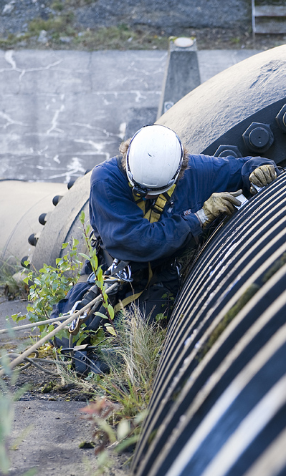
PowerPoint 2007
ASTUCE ! Pour appliquer ce modèle à une présentation existante :
Supprimez toutes les diapos de ce document
puis, Onglet [Accueil],
"Nouvelle diapositive",
"Réutiliser les diapositives",
Dans le volet qui s’ouvre à droite, cliquez sur [Parcourir],
"Rechercher le fichier"
Sélectionner le ppt auquel vous souhaitez appliquer cette mise en page.
Une fois le fichier sélectionné, clic droit sur une de ses miniatures
"Insérer toutes les diapositives".
NB : ne pas cocher "Conserver la mise en forme source" en bas du volet d'insertion.
/!\ Si vous ne maitrisez pas les dispositions ou si la taille des diapositives de votre présentation sont paramétrées différemment de celui-ci, il se peut que vous n’ayez pas le résultat attendu.
Soutenance ter
Étudiant : Cheikh MBENGUE
Tuteur : Guillaume FOLLUT
14/06/2019
Notes:
1

Slide 2
PowerPoint 2007
ASTUCE ! Pour remplacer le titre et la date en pied de page de toutes les diapos :
Placez-vous sur une diapositive affichant le titre et la date, comme celle-ci.
Onglet [Insertion]
« En-tête/Pied de page »
Indiquer dans Pied de page le Titre de votre présentation et la Date
Cliquez sur le bouton [Appliquer partout].
Sommaire
Présentation de l’entreprise
Edf en quelques mots
Dtg de grenoble
Présentation de la mission
Contexte
Mission
Méthodologie
Avancement et difficultés
conclusion
Soutenance TER | 14/06/2019
Notes:
1

Slide 3
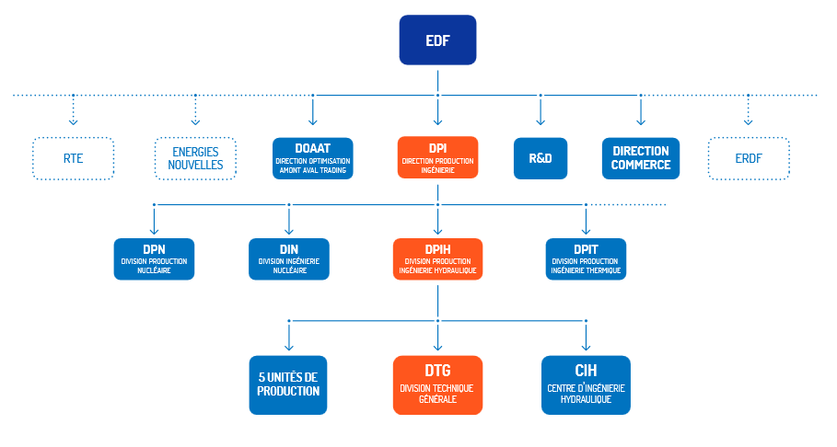
Vous souhaitez changer la photo ? C’est possible et pour plus de photos, rendez-vous sur le http://photocenter.edf.com
(utiliser Firefox)
EDF en quelques mots
Producteur d’électricité
CA
69 Milliards d’€
Effectif
Client
39,8 millions
de sites dans
le monde
R&D
711 M€ budget
90%
de production
sans CO2
Collaborateurs
165.000 dans le
monde
Soutenance TER | 14/06/2019

Slide 4
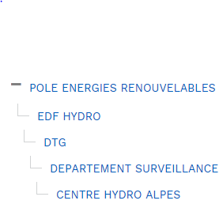
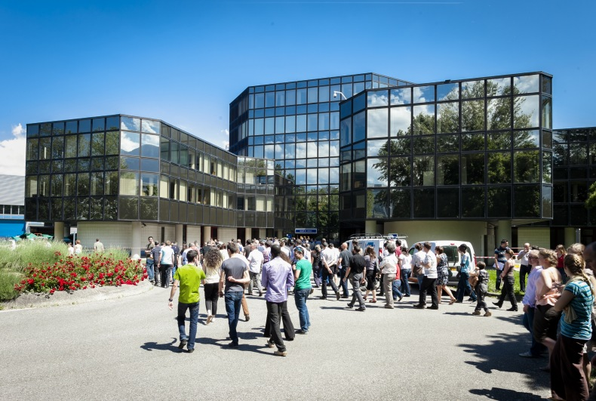
La DTG de Grenoble Direction technique générale
Prévisions Hydro-Météorologiques
+600 employés
Sous branche du pôle énergies renouvelables
structure
Le service DMM
41 personnes dont
8 stagiaires
1 thésard
Développement Mesure Méthode
Soutenance TER | 14/06/2019

Slide 5
Contexte de la mission
Faciliter le développement d’applications
Au sein de l’équipe POM-R
Pour un public pas informaticien
sélectionnez la disposition souhaitée
.
Soutenance TER | 14/06/2019

Slide 6
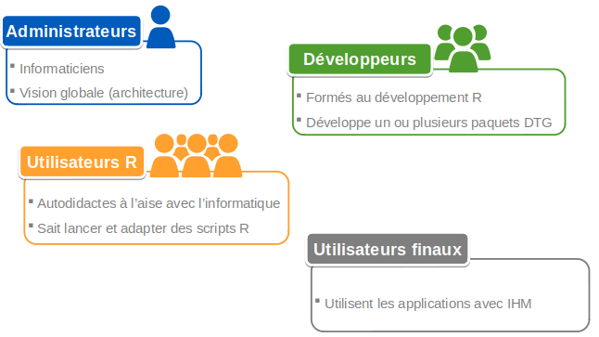
Contexte de la mission
Soutenance TER | 14/06/2019

Slide 7
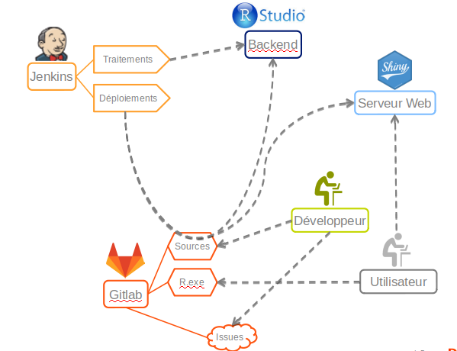

La mission
Définir une chaîne d’outils Devops
Intégration continue
Build par commit / projet
Build par semaine
Gestion de configuration
Recette vs Production
Analyse de code R
Automatisation
Déploiement sur master
Déploiement sur les serveurs
Réalisation de la chaîne sur un projet
Documentation
Soutenance TER | 14/06/2019

Slide 8
PowerPoint 2007
ASTUCE ! Pour remplacer le titre et la date en pied de page de toutes les diapos :
Placez-vous sur une diapositive affichant le titre et la date, comme celle-ci.
Onglet [Insertion]
« En-tête/Pied de page »
Indiquer dans Pied de page le Titre de votre présentation et la Date
Cliquez sur le bouton [Appliquer partout].
méthodologie
Étude des outils existant
Gitlab pour la gestion de version
Jenkins pour créer des tâches
Choix de jenkins
Pour l’intégration continue
Gestion de configuration
Travailler en parallèle
Expérimentation des solutions
Veille technologique
R trop haut niveau pas
Package Lintr
Package Styler
Soutenance TER | 14/06/2019
Notes:
1

Slide 9
PowerPoint 2007
ASTUCE ! Pour remplacer le titre et la date en pied de page de toutes les diapos :
Placez-vous sur une diapositive affichant le titre et la date, comme celle-ci.
Onglet [Insertion]
« En-tête/Pied de page »
Indiquer dans Pied de page le Titre de votre présentation et la Date
Cliquez sur le bouton [Appliquer partout].
avancement
En cours ou déjà faits
Automatisation du déploiement sur master
Déploiement sur les serveurs dédiés
Avec des pipeline Jenkins
Procédure optimisée
Intégration continue
Problème avec la procédure de vérification
Reste à faire
Outil d’analyse de code
Capable de détecter du code dupliqué
Gestion de configuration
Expérimenter avec Jenkins
Ou trouver une meilleure solution
Soutenance TER | 14/06/2019
Notes:
<numéro>

Slide 10
MERCI

